Slide 1



TẬP HỢP (tiết 1)
PHÒNG GD&ĐT LONG BIÊN
TRƯỜNG THCS THANH AM
C1-B1
Giáo viên: Tống Bùi Mỹ Linh

Slide 2
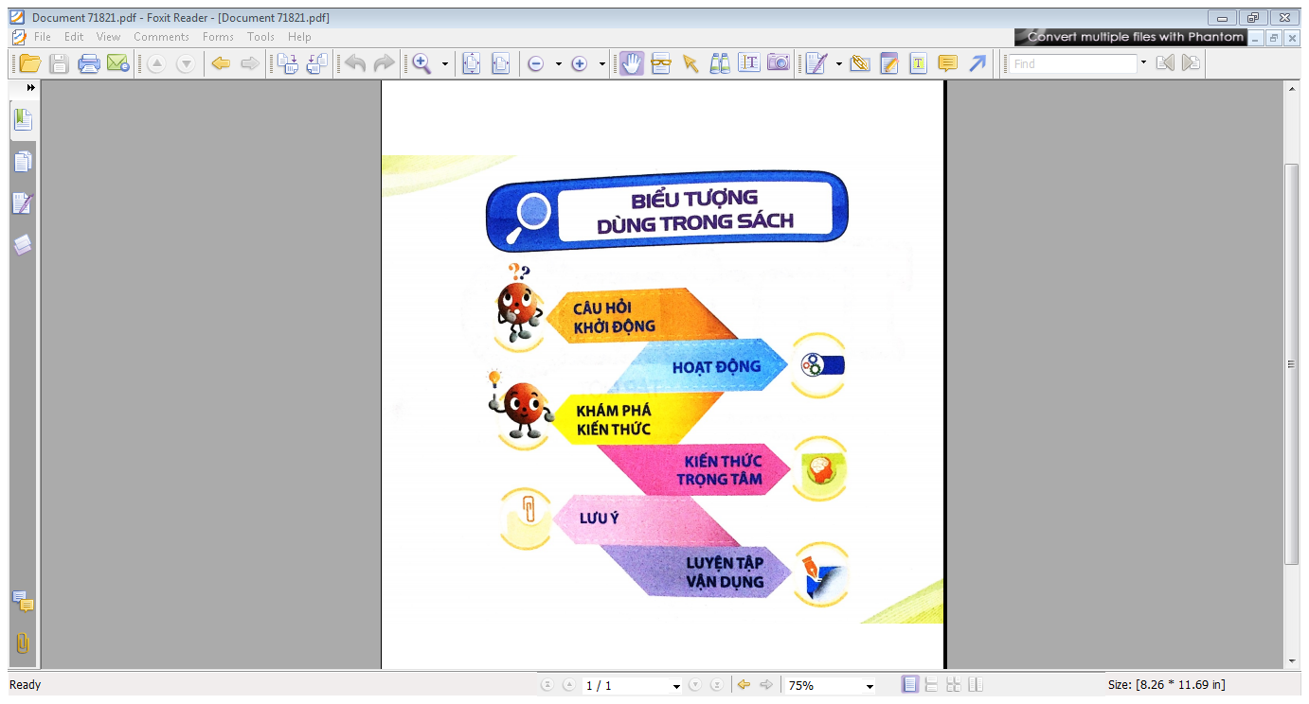

Slide 3











Slide 4
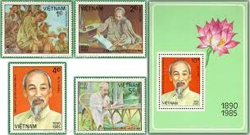
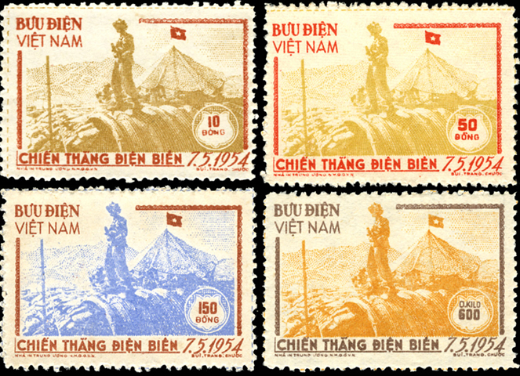
Thực hiện theo các yêu cầu sau
HOẠT ĐỘNG MỞ ĐẦU
a) Đọc thông tin mở đầu SGK trang 5
Tập hợp các con tem in hình Bác Hồ
Tập hợp các con tem chủ đề Chiến thắng Điện Biên

Slide 5
Thực hiện theo các yêu cầu sau
HOẠT ĐỘNG MỞ ĐẦU
a) Đọc thông tin mở đầu SGK trang 5
b) Lấy thêm các ví dụ gọi là tập hợp.
Một số ví dụ:
- Tập hợp các số tự nhiên nhỏ hơn 10.
- Tập hợp các HS của lớp 6A.
- Tập hợp các số trên mặt đồng hồ trong hình 1.

Slide 6

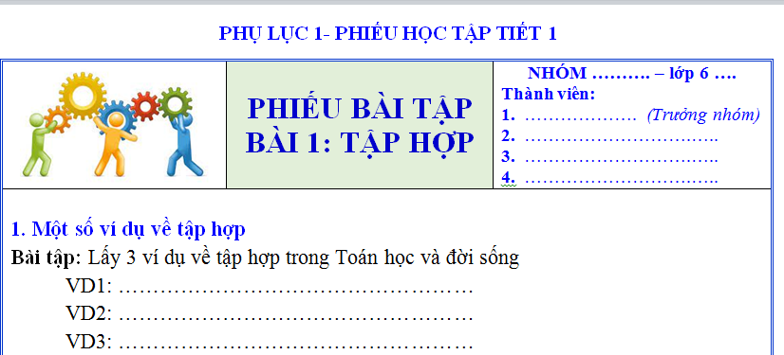
1. Một số ví dụ về tập hợp
Đọc mục 1 (SGK trang 5)
Hoàn thành mục 1 phiếu học tập
HOẠT ĐỘNG HÌNH THÀNH KIẾN THỨC

Slide 7
1. Một số ví dụ về tập hợp
BÁO CÁO KẾT QUẢ THEO NHÓM
HOẠT ĐỘNG HÌNH THÀNH KIẾN THỨC
- Tập hợp các số tự nhiên nhỏ hơn 10
-Tập hợp các số trên mặt đồng hồ (đồng hồ số);
- Tập hợp các học sinh của lớp 6A;

Slide 8
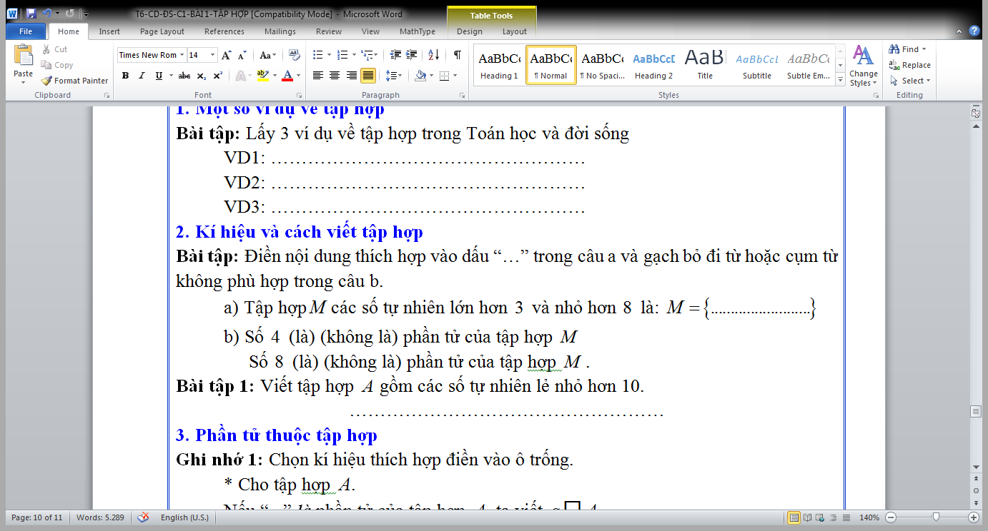
2. Kí hiệu và cách viết tập hợp
Đọc kiến thức trọng tâm và lưu ý (SGK trang 5)
Đọc VD1 (SGK trang 6)
Hoàn thành mục 2 phiếu học tập.
HOẠT ĐỘNG HÌNH THÀNH KIẾN THỨC

Slide 9
2. Kí hiệu và cách viết tập hợp
BÁO CÁO KẾT QUẢ THEO NHÓM
HOẠT ĐỘNG HÌNH THÀNH KIẾN THỨC
4; 5; 6; 7
A={1; 3; 5; 7; 9}.

Slide 10
Lưu ý
2. Kí hiệu và cách viết tập hợp
Khi viết tập hợp cần lưu ý gì?
+ Thường dùng chữ cái in hoa đặt tên cho một tập hợp.
+ Các phần tử của tập hợp được viết trong dấu ngoặc nhọn và cách nhau bởi dấu “ ; ”.
+ Mỗi phần tử được liệt kê (viết ra) đúng 1 lần.
HOẠT ĐỘNG HÌNH THÀNH KIẾN THỨC

Slide 11

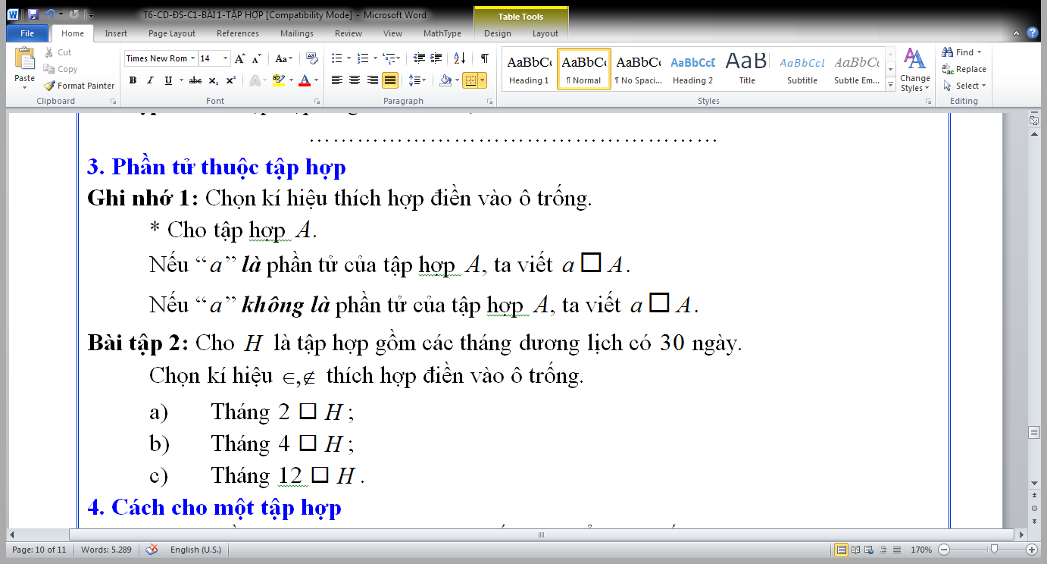
3. Phần tử thuộc tập hợp
Thực hiện hoạt động 1 (SGK trang 6)
Đọc phần khám phá kiến thức mục 3, VD2 (SGK trang 6)
Hoàn thành mục 3 phiếu học tập.
HOẠT ĐỘNG HÌNH THÀNH KIẾN THỨC

Slide 12
3. Phần tử thuộc tập hợp
Báo cáo kết quả theo nhóm đôi
Hoạt động 1, Khám phá kiến thức (SGK trang 6)
Ví dụ 2: Cho tập hợp . Phát biểu nào sau đây đúng?
HOẠT ĐỘNG HÌNH THÀNH KIẾN THỨC
Đ
S
S
Đ

Slide 13
3. Phần tử thuộc tập hợp
Báo cáo kết quả theo nhóm đôi
Mục 3 (Phiếu học tập)
HOẠT ĐỘNG HÌNH THÀNH KIẾN THỨC

Slide 14

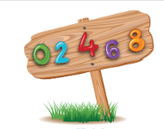
4. Cách cho một tập hợp
Thực hiện hoạt động 2 (SGK trang 6)
Đọc phần khám phá kiến thức mục 4 (SGK trang 6, 7)
HOẠT ĐỘNG HÌNH THÀNH KIẾN THỨC

Slide 15

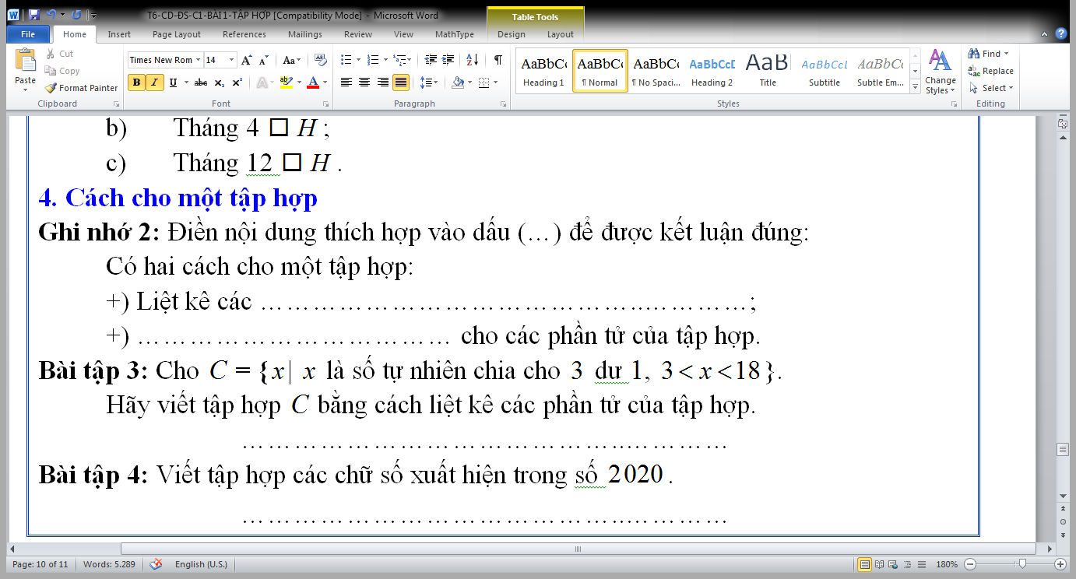
4. Cách cho một tập hợp
Hoàn thành mục 4 phiếu học tập.
HOẠT ĐỘNG HÌNH THÀNH KIẾN THỨC

Slide 16
4. Cách cho một tập hợp
Báo cáo kết quả theo nhóm
Phần tử của tập hợp
Chỉ ra các tính chất đặc trưng
HOẠT ĐỘNG HÌNH THÀNH KIẾN THỨC
C={4; 7; 10; 13; 16}
A={0; 2}

Slide 17

Trò chơi: Ong Tìm Chữ
HOẠT ĐỘNG LUYỆN TẬP
THÔNG ĐIỆP 5K
LUẬT CHƠI:
Mỗi câu trả lời đúng, HS được lật mở một ô số.
Ẩn dưới mỗi ô số là các từ hoặc cụm từ như hình bên.
HS nào là người cuối cùng lật mở được ô chữ để ghép lại thành cụm từ đầy đủ
“ THÔNG ĐIỆP 5K”, HS đó giành chiến thắng
THÔNG ĐIỆP
THÔNG
ĐIỆP
5K

Slide 18
Tìm Chữ: THÔNG ĐIỆP 5K
CÂU 1
CÂU
2
CÂU
3
CÂU 4
CÂU 5
CÂU 6
ĐIỆP
3
THÔNG
4
THÔNG
ĐIỆP
5K
1
2
5
10
9
THÔNG
THÔNG ĐIỆP
5K
THÔNG ĐIỆP
7
8
THÔNG
6
11
ĐIỆP
THÔNG ĐIỆP 5K
14
5K
THÔNG
12
13
ĐIỆP
15
Notes:
HS chọn câu nào, Gv bấm vào câu đó, nếu HS trả lời đúng, GV bấm vào link quay lại ở góc dưới bên phải của mỗi câu hỏi để trở lại slide này.
Hs trả lời đúng câu hỏi được quyền mở một ô số bất kỳ.
Hs nào là người cuối cùng mở được ô chữ để nhìn thấy đầy đủ cụm từ “Thông điệp 5K” , HS đó may mắn chiến thắng và giành một phần thưởng.
GV yêu cầu HS giải thích về thông điệp 5K, tích hợp giáo dục ý thức phòng dịch Covid - 19 cho HS.

Slide 19
CÂU 1
Cho tập hợp A={0}. Phát biểu nào sau đây đúng?
A. A không phải là tập hợp
B. A là tập hợp các số có tận cùng là 0
C. A là tập hợp có 1 phần tử là 0
D. A là tập hợp không có phần tử nào

Slide 20


CÂU 2
Cho tập hợp A = {x|x là số tự nhiên, x<5)
Số phần tử của tập hợp A là:
4
5
6
7

Slide 21
CÂU 3
Có mấy cách cho một tập hợp?
1 cách
2 cách
3 cách

Slide 22
CÂU 4
Đâu là cách viết đúng của một tập hợp?
M=1; 2; 3; 4
M=1, 2, 3, 4
M={1; 2; 3; 4 }
M={1, 2, 3, 4 }

Slide 23
CÂU 5
Cách viết khác của tập hợp A={x|x là số tự nhiên lẻ, x<10} là:
A={1; 3; 5; 7; 9}
A={7; 3; 5; 1; 9}
A={1, 3, 5, 7, 9}
Cả A và B đều đúng

Slide 24
CÂU 6
Cho tập hợp . Phát biểu nào sau đây đúng?
A.
B.
C.
D.

Slide 25
HOẠT ĐỘNG VẬN DỤNG
Làm quen lớp 6
Em hãy viết:
Tập hợp A là tên các bạn học chung lớp 5 với em.
Tập hợp B là các môn học trong chương trình lớp 6
Tập hợp C là các khối lớp ở cấp học THCS
Tập hợp D là tên các Thầy cô giáo dạy các môn lớp em.

Slide 26
HƯỚNG DẪN TỰ HỌC Ở NHÀ
- Học bài theo SGK và vở ghi.
- Bài tập về nhà 1; 2; 3 SGK- tr 7, 8
- Đọc nội dung phần “Có thể em chưa biết” về biểu đồ Ven.

